Slide 1

L’évaluation de la QoS pour le Multimédia Streaming dans l’environnement SDN
Université des Sciences et de la Technologie Houari Boumediene
Faculté d’Electronique et d’Informatique
Département Informatique
Mémoire de Master
Option : Réseaux et Télécommunication
Réalisé par :
HANOU Rimy
BOUHALISSA Ayoub
Encadré par :
Pr MERAZKA Fatiha
Année Universitaire 2021/2022

Slide 2


Introduction
1
Généralité sur les réseaux SDN
2
Sommaire
Généralité sur la QoS
3
Solution et résultats
4
Conclusion et Perspective
5

Slide 3


Introduction

Slide 4

Problématique
Comment ?
Diminuer les pertes.
Bonne gestion de la QoS
Bonne gestion du traffic
Diminuer les délais des transferts de bout en bout.
Optimiser l’utilisation des ressources réseau disponibles.
Donner la plus grande priorité au flux multimédia.

Slide 5

01
Généralité sur les SDN

Slide 6
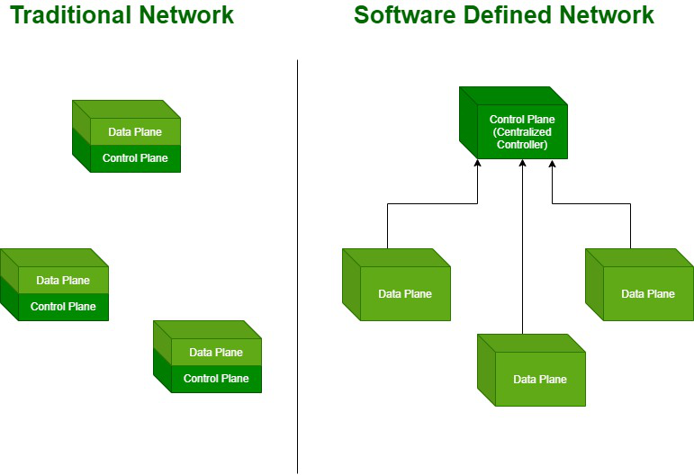
Comprendre le SDN
Séparation du plan du donnée et plan de contrôle
Transfert basé sur le flux et non le destinataire
Architecture centralisée
Réseau programmable (Python, Java …etc.)

Slide 7
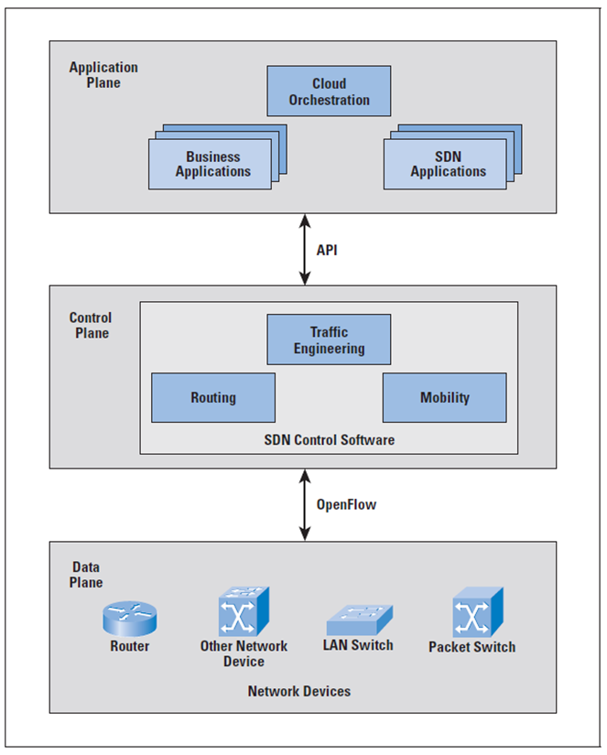
Comprendre le SDN
Le SDN est composé principalement de 3 couches :
Plan de donnée
Plan de contrôle
Plan d’application
Northbound
Est/Ouest
Est/Ouest
Les interfaces logiques de communication entre les couches sont :
Southbound API
Northbound API
Interfaces Est/Ouest
Southbound

Slide 8
Bénéfices du SDN
Scalabilité
1
Plus de capacités pour faire face à la charge croissante.
Disponibilité
2
la disponibilité du service chaque fois qu'un client le demande.
Fiabilité
3
Des annonces en temps réel des pannes de données.
Élasticité
4
Assure un bon niveau de service dans le cas de défaillance, d’un réseau ou d’un nœud.

Slide 9
Insuffisances du SDN
sécurité
1
Le contrôleur centralisé est un point potentiel d’attaques.
Latence
2
Délai de transmission variable selon la présence des ressources réseau.
Erreurs de transmission
3
Dû au aléas et les perturbations.
Perte de paquets
4
Saturation des liens de transmission.

Slide 10
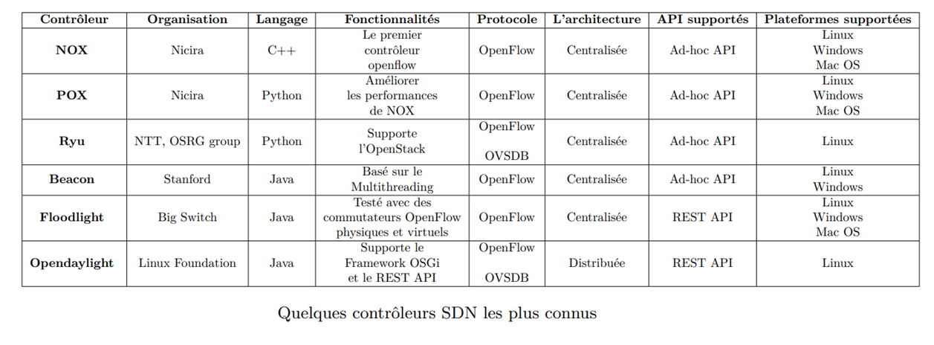
Le Choix du contrôleur

Slide 11

Contrôleur Ryu
Augmente l’agilité du réseau
Facilite la gestion et le traitement du trafic
Transmet des informations aux commutateurs et aux routeurs via des API sud, et aux applications via des API nord

Slide 12
02
Généralité sur la QoS

Slide 13

Généralité sur la QoS
Latence
Bande passante
Gigue
Perte de paquet

Slide 14
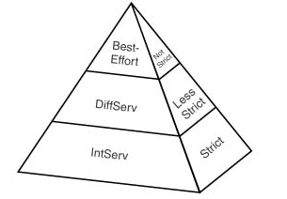
Généralité sur la QoS
Type QoS :
Best Effort ne permet pas la réorganisation des paquets.
DiffServ ( Soft QoS ) peut définir des priorités pour différents flux réseau.
Ne fournie pas de garanties strictes.
IntServ ( Hard QoS ) réserve des ressources réseau pour certains types de flux.
Garanties strictes.

Slide 15
Le principe du DiffServ
DiffServ
Flux
Nivaux de service
Les composants du réseau utilisent la spécification QoS pour :
Classer les différents flux.
Mettre en forme et marquer le trafic
Établir une politique pour gérer le trafic.
Effectuer une file d’attente intelligente.

Slide 16
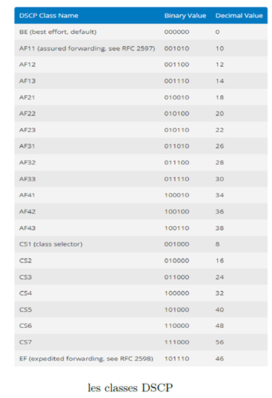
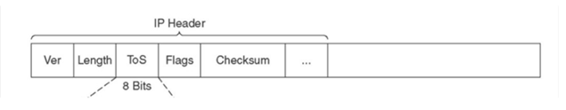
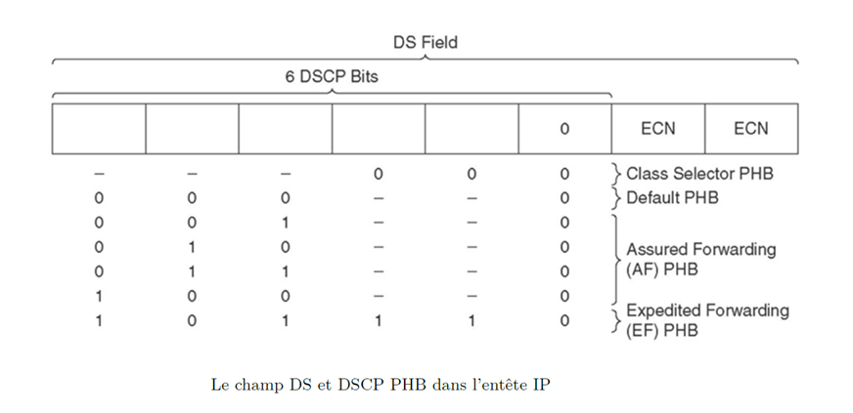
Le principe du DiffServ
6 bits sont réservés pour DSCP
Les 2 autres restent non utilisés et seulement réservés pour les notifications de congestion explicites (ECN)
Les 6 bits DSCP vont former 64 combinaisons possibles dont seulement une partie a été normalise.
différencier le traitement
3 catégories de traitement par saut = Les PHB

Slide 17
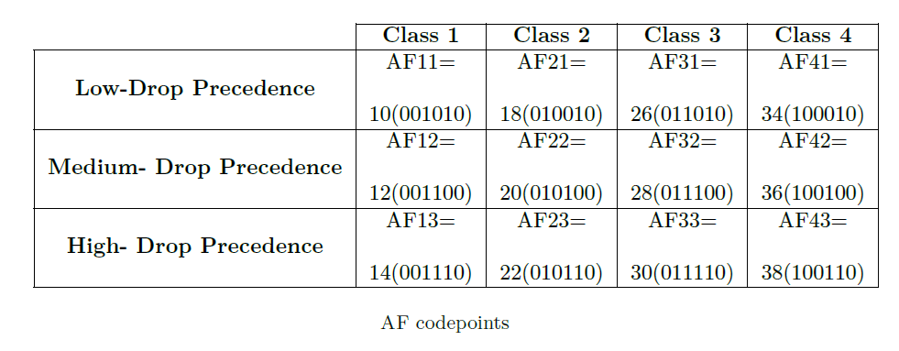
Le principe du DiffServ
Classes de comportements de réacheminement
Grande priorité
Faible priorité

Slide 18
03
Solution et résultats

Slide 19
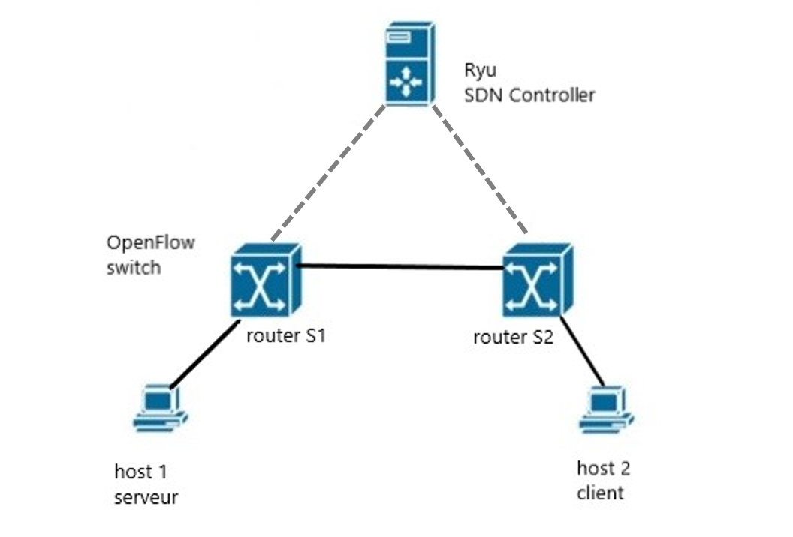
Solution proposée
@127.0.0. 1/24
@172.16.30.10/24
@172.16.30.1/24
eth 1
eth 1
Route statique
@172.16.20.1/24
eth 0
eth 0
@172.16.10.1/24
@172.16.20.10/24
@172.16.10.10/24

Slide 20
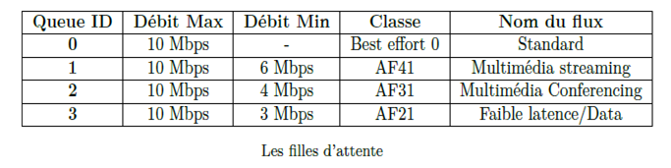
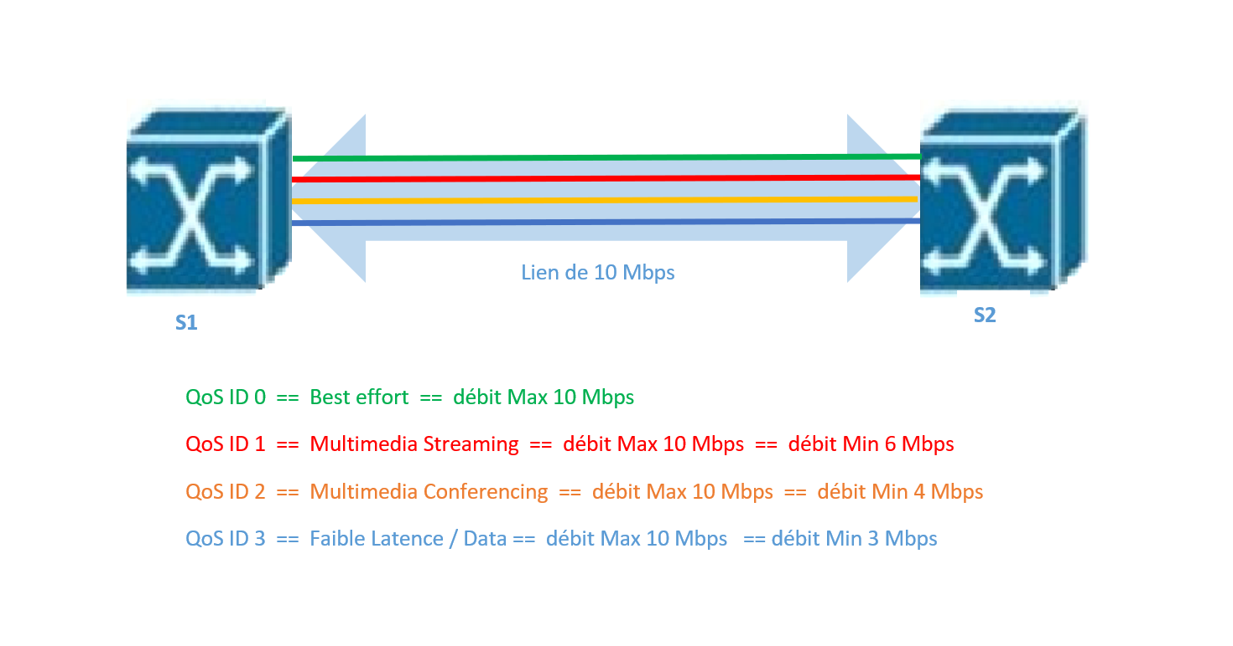
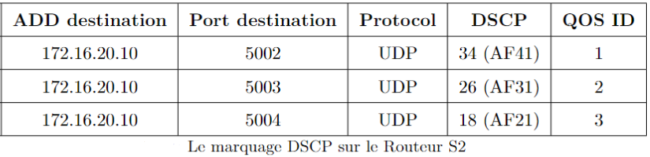
Solution proposée
QoS ID 0 == Best effort == débit Max 10 Mbps
QoS ID 1 == Multimedia Streaming == débit Max 10 Mbps == débit Min 6 Mbps
QoS ID 2 == Multimedia Conferencing == débit Max 10 Mbps == débit Min 4 Mbps
QoS ID 3 == Faible Latence / Data == débit Max 10 Mbps == débit Min 3 Mbps

Slide 21




Les Outils utilisée
Un émulateur de réseau Mininet qui nous permet de créer des topologies réseau.
Un ensemble des commutateurs de type Open Vswitch .
Un contrôleur RYU qui permet de contrôler le réseau et d’exécuter la solution proposée.
Un Hyperviseur de type 2 qui permet de créer et exécuter une machine virtuelle de type Ubuntu 20.04.3 LTS (64bits)

Slide 22

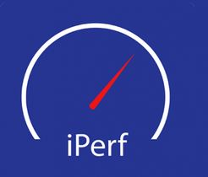

Les Outils utilisée
Outil de capture et d’analyse du trafic généré entre h1 et h2.
Logiciel de mesures de performances réseau basé sur le modèle Client/Serveur. Le type de flux généré est UDP.
Outil multimédia compatible avec la plupart des codecs multimédia et formats vidéo. Il est utilisé pour diffuser un flux UDP de h2 vers h1.

Slide 23
Simulation
Scenario 1
Scenario 2
Avant l’implémentation
Apres l’implémentation
Avant l’implémentation
Evaluation de la bande passante pour les 4 flux
Valeur moyenne de la bande passante pour le Multimedia streaming
Valeur moyenne du délai
Valeur des pertes de paquets du Multimedia streaming
L’envoi d’un flux Multimedia

Slide 24
Résultats

Slide 25
Résultats

Slide 26
Résultats

Slide 27
Résultats

Slide 28
Résultats

Slide 29
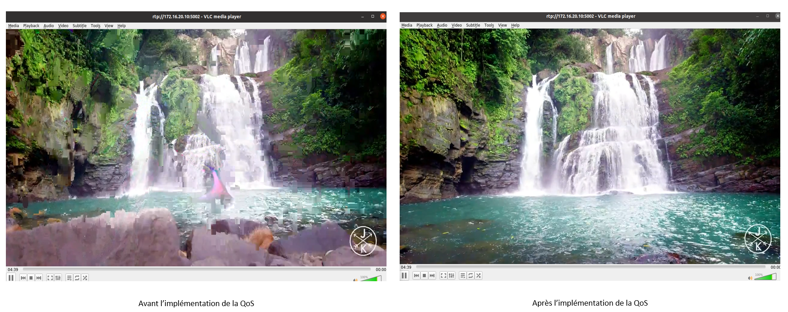
Résultats
L’envoi d’un flux MPEG de h2 vers h1
Avant l’implémentation de la QoS
Après l’implémentation de la QoS

Slide 30
04
Conclusion et Perspectives

Slide 31
Conclusion
Dans le cadre de ce projet nous avons focaliser notre travail sur l'un des insuffisances du réseau SDN.
Notre méthodologie de travail consiste d'abord a construire une architecture SDN opérationnelle.
Puis, nous avons commencer a implémenter la méthode DiffServ .
Ensuite , nous avons évaluer les critères de la QOS pour un flux MultiMedia dans 2 scenario avant et après l'implémentation de la méthode DiffServ .
Les résultats ont montrés que la méthode DiffServ est efficace, elle permet d'avoir une meilleur gestion des ressources et diminue les pertes et la latence ce qui est viser dans les réseaux futures qui adopte le concept SDN comme la 5G.

Slide 32
Perspectives
Etendre notre architecture afin de prendre en charge d'autres métriques.
Utiliser les techniques d’apprentissage approfondi (Deep Learning) pour introduire une QoS intelligente.
L'expérimentation sur d'autre méthode de QoS comme le Trafic Shapping en mode full SDN.
Le SDN a une lacune dans le domaine de la sécurité, il serait intéressant d'implémenter une technique de sécurité pour combler ses problèmes.

Slide 33
Merci
pour votre
aimable attention

